Slide 1
Mi curso 2019-2020
Antes pensaba que…
3 cosas que he aprendido
Pero ahora pienso que…
Reflexiones sobre este año

Slide 2
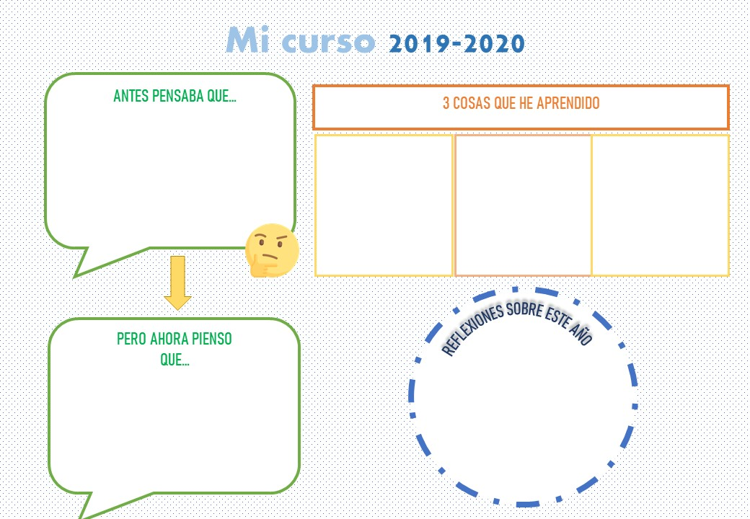
Texto
Texto
Texto
Texto
Texto
Texto

